Slide 1
Radfahren in der Grundschule
RS+ Schweich

Slide 2
Radfahren in der Grundschule
Teil I
Überblick, Theorie, Konzeptionsvorschläge
Technische Hinweise, Sicherheit
Praxis Straßenverkehr
Teil II
Praxis Klasse 1,2 (Roller, Laufrad und Fahrrad)
Fragen, Ideen, Ausblick
Praxis Klasse 3,4
Lecker Essen!

Slide 3
Teil-rahmen-plan Sport

Slide 4
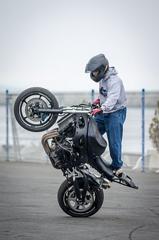
Radfahren in der Grundschule, Teil I
Mögliche Strukturierung/Konzeption Klassen 1-4

Slide 5
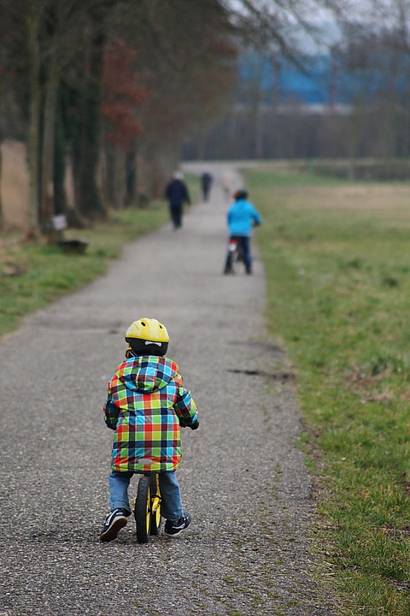
Klasse 1 motorische Fertigkeiten mit dem Roller und dem Laufrad
Beide Hände am Lenker
Starten/Anhalten
Slalom
Bordstein (Absteigen)
Rollen lassen
Spur fahren
im Kreis fahren
Hindernisse umfahren
Weitere Spiele

Slide 6
Klasse 1 Kognitive Fähigkeiten für Straßenverkehr und Schulhof (Laufrad/Roller)
Ampelzeichen kennen
Straßenüberquerung am Zebrastreifen (Umsehen, Schieben)
Respekt vor anderen (Fußgänger, Hunde)
Helmpflicht
Gehweg nutzen

Slide 7
Klasse 2 motorische Fertigkeiten mit dem Fahrrad
Fertigkeiten wie in Klasse 1, zusätzlich:
Beide Hände am Lenker, bremsbereit, Bremsen mit 2 Händen!
Starten/Anhalten
Slalom (etwas schwerer als Kl. 1)
Bordstein (Absteigen)
Rollen lassen (Raum begrenzen)
Spur fahren, Spurwechsel
Eine 8 fahren/ im Kreis fahren
Hindernisse umfahren
Fangen-Spiele, weitere Spiele Bäumchen wechsle dich, Domino, Mensch ärgere dich nicht…

Slide 8
Klasse 2 Kognitive Fähigkeiten für Straßenverkehr und Schulhof (Fahrrad)
Ampelzeichen kennen
Straßenüberquerung am Zebrastreifen (Umsehen, Schieben)
Respekt vor anderen (Fußgänger, Hunde)
Helmpflicht
Helle Kleidung, Reflektoren (Winter)
Gehweg nutzen

Slide 9
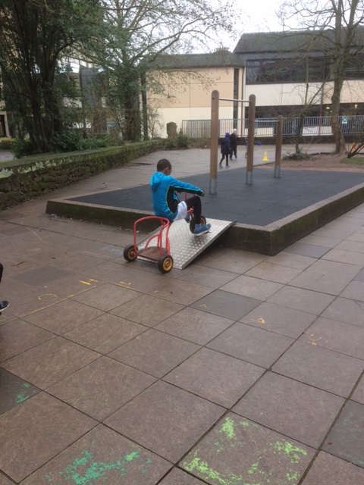
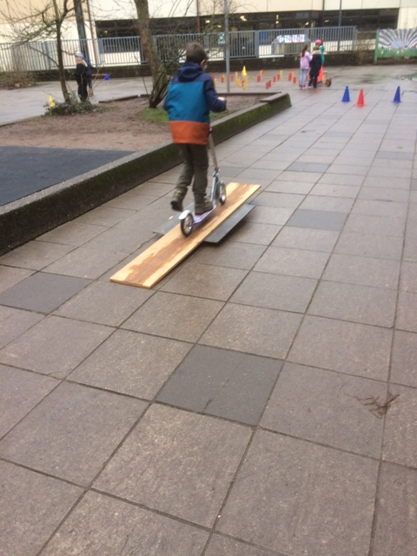
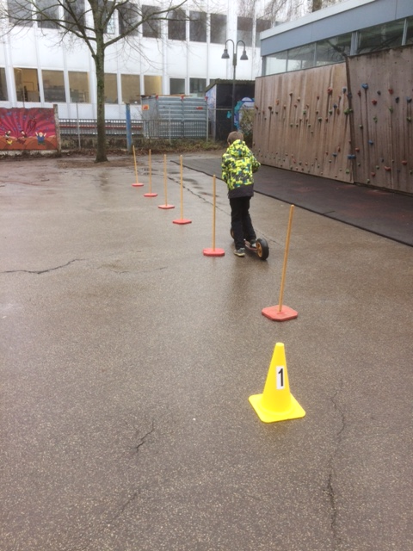
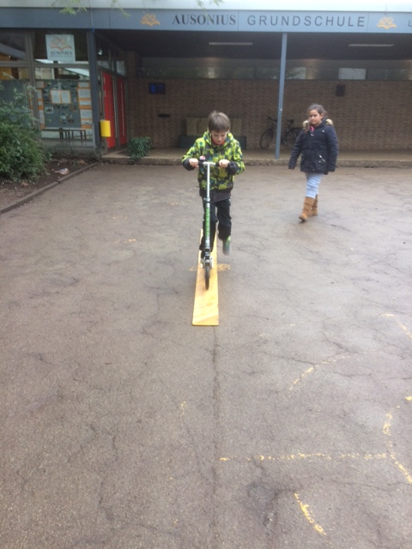
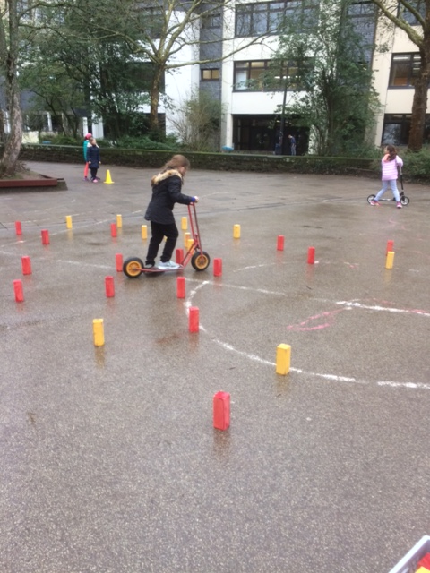
Weniger ist mehr!

Slide 10
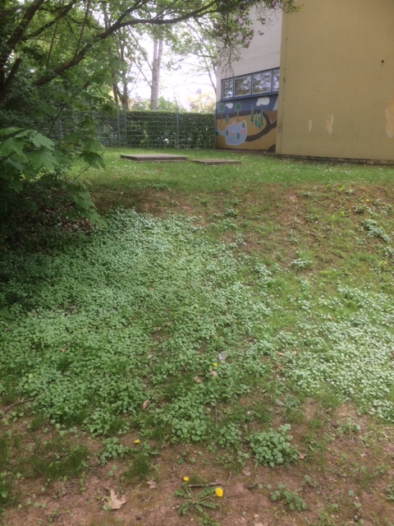
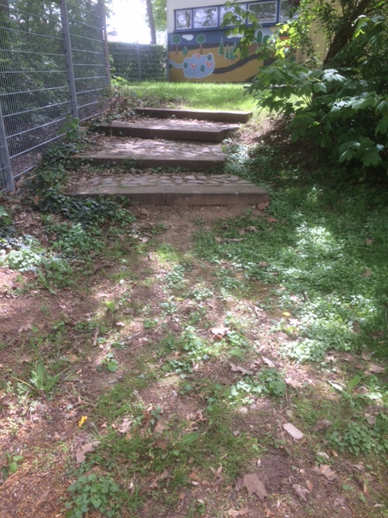
Klasse 3/4 motorische Fertigkeiten mit dem Fahrrad
Fertigkeiten wie in Klasse 2 jedoch mit erhöhtem Schwierigkeitsgrad
Starten, richtiges Anfahren mit Umschauen
Anhalten auf engem Raum
Slalom versetzt
Bordstein fahren
Rollen lassen
Spur fahren, Spurwechsel
Eine 8 fahren/ im Kreis fahren
Hindernisse umfahren, „Limbo“
Fangen-Spiele, weitere Spiele
Einhändig fahren, Bergauf-Fahren, Schalten
Kette auflegen, Platten reparieren (individuell)

Slide 11
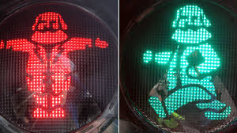
Klasse 3/4 Kognitive Fähigkeiten für Straßenverkehr und Schulhof (Fahrrad)
Ampelzeichen kennen
Verkehrsschilder kennen und benennen
Richtiges Linksabbiegen mit Umschauen hinten links, Handzeichen, Einordnen, Gegenverkehr, Vorfahrtsregel (rechts vor links) alternativ: Schieben
Respekt vor anderen (Autos, Rad, Motorrad, Fußgänger, …)
Gefahren erkennen, Reaktion ?
Eigener Schulweg
Verkehrssicheres Fahrrad
Kleidung, Reflektoren
Sicherheitsabstand

Slide 12
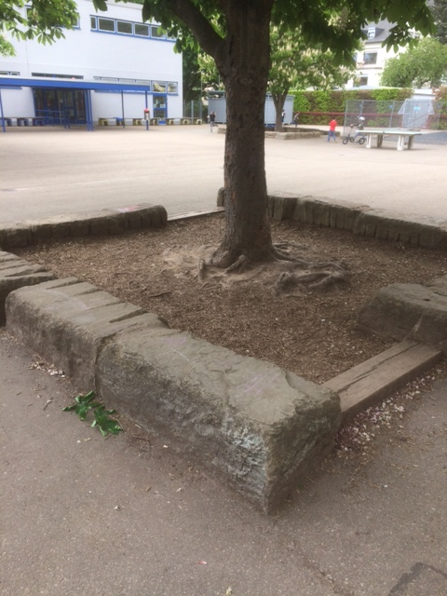
Weitere Hinweise, eigene Resourcen!
Pausenspiele?
Spiele aus der Turnhalle
Fahrrad AG
Lokaler Fahrrad- Verein, (Shop)
Eltern
Fahrrad in der Realität?
Trick-Vorführungen begabter Kinder
ADAC Parcours

Slide 13
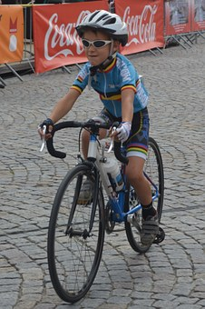
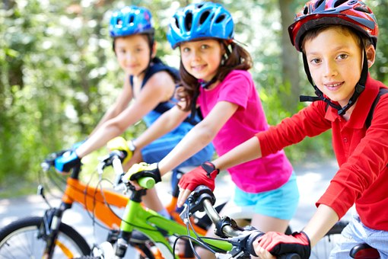
Und jetzt viel Spaß!!

